Slide 1





APPEL CITOYEN
Dossier de proposition d’un sujet citoyen
auprès du Conseil de développement
Page 1 sur 17

Slide 2
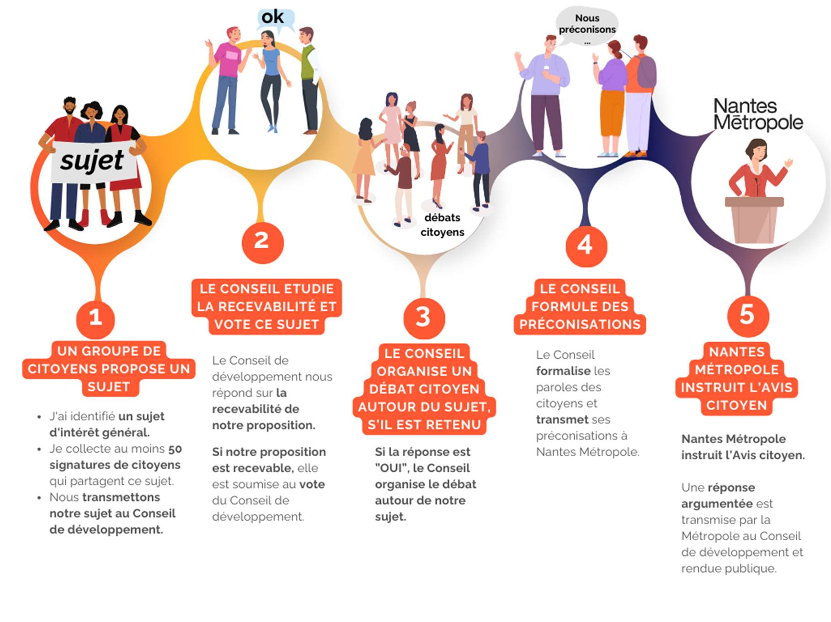
L ’Appel citoyen : vous avez la parole, prenez-la !
Le Conseil de développement est une instance composée de citoyennes et citoyens
bénévoles de la Métropole. Consultatif et autonome, il est au service du territoire
métropolitain, des citoyens, des acteurs et des élus.
A la suite du Pacte de citoyenneté métropolitaine, les élu·es de Nantes Métropole lui ont
confié une mission “d'interpellation” des citoyens. L’Appel citoyen permet à tout habitant
de la Métropole de soumettre au Conseil de développement des sujets d’intérêt général
en lien avec le territoire.
Si votre proposition est retenue, un débat sera lancé par le Conseil de développement.
Les préconisations issues de ce débat seront réalisées et transmises à Nantes Métropole
pour instruction.
À travers l’Appel citoyen, le Conseil de développement s’engage à :
•
•
aller vers les publics les plus éloignés du débat public pour leur donner la parole
susciter le débat ;
des politiques publiques.
Ce document comporte :
•
le règlement de l’Appel citoyen ;
•
le formulaire de proposition d’un sujet citoyen à remplir et à nous transmettre si
vous souhaitez soumettre un sujet.
Page 2 sur 17

Slide 3

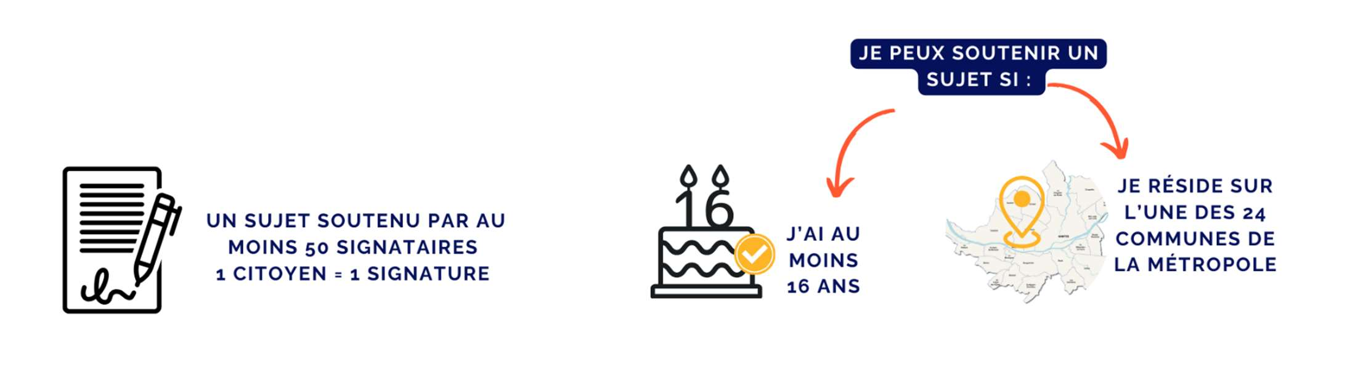

A. Règlement de l’Appel citoyen
Qui peut répondre à l’Appel citoyen ?
En tant que citoyenne et citoyen de la métropole nantaise, j'ai observé
des évolutions en lien avec le territoire qui m’interroge. Ces questions
J'ai regroupé à mes côtés, un minimum de 49 citoyens (des
personnes physiques, les associations ne sont pas autorisées à signer un appel citoyen) :
• âgés
de
16 ans minimum
;
• domiciliés
sur
l'une des
24 communes
de la
métropole nantaise.
Avec ces citoyens, je partage la nécessité de mettre en débat le sujet que nous avons
identifié.
Comment déposer une proposition de sujet citoyen ?
Nous remplissons, groupe composé de 50 citoyens minimum, ce
dossier de “proposition d’un sujet citoyen”. Chaque pétitionnaire doit
prénom, sa date de naissance et sa commune de résidence principale.
Par sa signature, chaque pétitionnaire :
• atteste sur
l’honneur,
de l’exactitude des informations qu’il
transmet.
• assure avoir
lu et
pris en compte le règlement
de l’Appel
citoyen.
Tout dossier complet de “proposition d’un sujet citoyen” doit être transmis soit :
• en
format
numérique,
depuis
le
site
internet,
à
l’adresse
suivante
:
Page 3 sur 17

Slide 4


• par
un courrier
à l’adresse du Conseil
de Développement,
2 avenue Carnot
-
44000
• par
un courriel
à l’adresse
conseil-developpement@nantesmetropole.fr
Un accusé de réception de votre proposition vous sera transmis sous 5 jours ouvrés (en
dehors des vacances scolaires).
Quels sont les critères de recevabilité de notre
proposition de sujet citoyen ?
La recevabilité de votre proposition de sujet citoyen est étudiée, par
le Conseil de développement, à partir de 3 critères :
• Géographique
:
le sujet
concerne le territoire de la métropole nantaise.
• Quantitatif
:
50 signataires
(personnes
physiques)
de 16 ans
minimum résidant
sur
• Qualitatif
:
o le sujet
est
d'intérêt
général
(en termes
de territoire géographique
o le sujet
est
en lien avec les compétences de la Métropole
(déplacements,
climat, énergie, solidarité envers les personnes vulnérables, cycle de l’eau,
nature
et
biodiversité,
espaces
publics,
propreté,
recherche, sport de haut niveau, gestion des risques et pollution, transition
énergétique, action internationale et Europe, établissements culturels,
o le sujet
ne doit
pas être contraire à l'ordre public ou présenter
un
Page 4 sur 17

Slide 5


Le Conseil de développement vous rencontre pour un échange. Il vous adresse un
retour, par écrit, de la recevabilité de votre proposition au plus tard 45 jours après la
Les conditions et modalités de retrait d’un membre du Conseil de développement qui
aurait un intérêt personnel à appuyer le lancement d’un appel citoyen, ou orienter les
débats dans l’expression des avis ou leur formalisation, seront définies dans la Charte
éthique du Conseil de développement.
Votre proposition de sujet citoyen répond aux critères
de recevabilité, que se passe - t - il ?
Si votre proposition de sujet citoyen est recevable, elle est alors
soumise au vote des 25 membres du Conseil de développement :
• si
les membres votent
“OUI”
à la mise en œuvre de votre proposition de sujet
citoyen : le Conseil de développement organise le débat sur de votre sujet .
• si
les membres du Conseil
de développement
votent
“NON
”
à la mise en œuvre
de votre proposition de sujet citoyen : une réponse argumentée, par écrit, vous
est transmise.
Votre proposition de sujet citoyen est recevable ET
retenue par le Conseil de développement, que se
passe-t-il ?
1. Votre sujet est publié sur le site internet du Conseil de développement
Afin que chaque citoyen puisse avoir connaissance de votre sujet et suivre l’évolution des
débats : il sera mis en ligne sur le site du Conseil de développement. Vous pourrez suivre
2. Le Conseil de développement organise un débat autour de votre sujet
Le Conseil de développement :
• définit
et
vous partage un calendrier.
Il
précise les modalités des démarches de
d’apporter tous les éclairages nécessaires, le sujet pourra être valorisé de diverses
façons : rencontre/atelier avec l’ensemble des pétitionnaires, prise de contact avec
• coordonne et
anime les démarches de participation citoyenne
afin de collecter
• diffuse et
valorise l’avancement
des travaux
auprès
de son réseau.
Page 5 sur 17

Slide 6
Vous êtes informés de l'avancement, au fil de la démarche, par le Conseil de
développement, ainsi que sur le site internet du Conseil.
3.
Le Conseil
de développement
formalise les paroles des citoyens et
Les réponses et les préconisations d'actions issues des débats sont recueillies, formalisées
et validées par les parties prenantes du débat : citoyens contributeurs et membres du
Le format et les modalités de rédaction restent de la responsabilité du Conseil de
développement. Ce sont ses paroles et préconisations qui sont transmises pour instruction
4.
Nantes Métropole instruit
l’avis citoyen
Nantes Métropole instruit, sous la responsabilité de la vice-présidente chargée du
Dialogue, les préconisations de l'Avis citoyen.
La réponse argumentée issue de cette instruction est partagée dans les instances de la
Métropole puis transmise au Conseil de développement et rendue publique.
Page 6 sur 17

Slide 7
B. Formulaire de proposition d’un sujet citoyen
Sujet porté par le groupe de citoyens
………………………………………………………………………………………………………………………………………………………..……………………………………………………………………………………
………………………………………………………………………………………………………………………………………………………..……………………………………………………………………………………
………………………………………………………………………………………………………………………………………………………..……………………………………………………………………………………
Quelques explications
………………………………………………………………………………………………………………………………………………………..……………………………………………………………………………………
………………………………………………………………………………………………………………………………………………………..……………………………………………………………………………………
………………………………………………………………………………………………………………………………………………………..……………………………………………………………………………………
………………………………………………………………………………………………………………………………………………………..……………………………………………………………………………………
………………………………………………………………………………………………………………………………………………………..……………………………………………………………………………………
………………………………………………………………………………………………………………………………………………………..……………………………………………………………………………………
………………………………………………………………………………………………………………………………………………………..……………………………………………………………………………………
………………………………………………………………………………………………………………………………………………………..……………………………………………………………………………………
………………………………………………………………………………………………………………………………………………………..……………………………………………………………………………………
………………………………………………………………………………………………………………………………………………………..……………………………………………………………………………………
………………………………………………………………………………………………………………………………………………………..……………………………………………………………………………………
………………………………………………………………………………………………………………………………………………………..……………………………………………………………………………………
………………………………………………………………………………………………………………………………………………………..……………………………………………………………………………………
………………………………………………………………………………………………………………………………………………………..……………………………………………………………………………………
Nom(s), prénom(s) et coordonnées de la/des personne(s)
contact du groupe citoyen (1 à 3 personnes max.)
Nom/ Prénom - personne contact Mail
Téléphone
1
2
3
Page 7 sur 17

Slide 8
Tableau de signatures des citoyennes et citoyens
Les citoyennes et citoyens âgés de 16 ans minimum, domiciliés sur l'une des 24 communes
de la métropole nantaise peuvent signer. Une signature = 1 personne physique. Les
Par sa signature, chaque pétitionnaire :
• atteste sur
l’honneur,
de l’exactitude des informations qu’il
transmet.
• assure avoir
lu et
pris en compte le règlement
de l’Appel
citoyen.
En signant ce formulaire, j’accepte que les informations saisies soient exploitées dans le cadre de ma
demande et de la relation qui peut en découler. Les informations recueillies sur ce formulaire sont
garantir les conditions éthiques et de transparence. Elles seront exclusivement utilisées aux fins du
sujet citoyen soumis et des échanges qui en découleront. Ce traitement se fonde sur l’exécution d’une
N°
Nom
Prénom
Numéro de
Date de
Commune de
résidence
Signature
1
2
3
4
5
6
7
8
9
10
11
Page 8 sur 17

Slide 9
N°
Nom
Prénom
Numéro de
téléphone
Date de
Commune de
Signature
12
13
14
15
16
17
18
19
20
21
22
23
24
25
26
27
28
29
Page 9 sur 17

Slide 10
N°
Nom
Prénom
Numéro de
téléphone
Date de
Commune de
Signature
30
31
32
33
34
35
36
37
38
39
40
41
42
43
44
Page 10 sur 17

Slide 11
N°
Nom
Prénom
Numéro de
téléphone
Date de
Commune de
Signature
45
46
47
48
49
50
(seuil
mini.)
51
52
53
54
55
56
57
58
59
Page 11 sur 17

Slide 12
N°
Nom
Prénom
Numéro de
téléphone
Date de
Commune de
Signature
60
61
62
63
64
65
66
67
68
69
70
71
72
73
74
75
Page 12 sur 17

Slide 13
N°
Nom
Prénom
Numéro de
téléphone
Date de
Commune de
Signature
76
77
78
79
80
81
82
83
84
85
86
87
88
89
90
91
92
Page 13 sur 17

Slide 14
N°
Nom
Prénom
Numéro de
téléphone
Date de
Commune de
Signature
93
94
95
96
97
98
99
100
Protection et accès à vos données personnelles
Conformément à la loi informatique et libertés et au Règlement européen sur la protection
des données, vous pouvez avoir accès aux données vous concernant et demander à les
Métropole (conseil-developpement@nantesmetropole.fr).
Toute personne a le droit de s'opposer au traitement de ses données personnelles, de
retirer son consentement et d'introduire une réclamation auprès de la CNIL.
Page 14 sur 17

Slide 15
Page 15 sur 17

Slide 16


conseil-developpement@nantesmetropole.fr
Page 17 sur 17

